Slide 1
대한상공회의소
Gecko House
- 소동물 사육장
Cortex-M 개발자 과정 교육생 박동성
ATMega128 Project

Slide 2
Contents List
1
프로젝트 개요
프로젝트의 목표, 완성도 등 기본적인 소개
2
프로젝트 기능
프로젝트의 기능 소개 및 사진, 동작 영상
3
프로젝트 구성
H/W 구성 및 S/W 구성
4
프로젝트 후기
프로젝트 진행 시 발생한 문제점 및 해결방법, 느낀점

Slide 3
프로젝트 목표
프로젝트 개요
01
Sensor
02
Communication
온습도 센서를 이용한 렉사 내부 온습도 측정. 조도 센서로 사료통 내 먹이 확인. 수위 센서를 통해 수위 측정. 서보모터를 통해 먹이 공급.
ATMega – PC간 UART 통신을 통해 센서값을 PC에 저장하여 WEB– ATMega 간 통신 구축을 준비.
03
Server
04
Client
PC에 XAMPP를 이용하여 웹 서버를 구축하고 해당 서버에 접속하여, ATMega에서 데이터를 가져오거나 Web의 명령을 ATMega로 전달.
Server 위에 웹 어플리케이션을 구축하여 사용자가 개인 핸드폰으로 어디에서든 ATMega를 제어할 수 있도록 함.
Notes:
프로젝트의 목표, 완성도 등 기본적인 소개

Slide 4
프로젝트 완성도
프로젝트 개요
100%
90%
90%
90%
Sensor
Communication
Server
Client
DHT, Light, Water, Servo 등 다양한 센서를 사용하고 구현완료.
AVR – PC 간 UART 통신은 구현하였으나, Bluetooth는 불필요하다 판단하여 취소.
Raspberry Pi 위에 서버를 구현하려 했으나 부품조달이 지연되어 PC로 대체.
Server 위에 웹 애플리케이션은 구축하였으나, Bluetooth 통신이 취소되어 앱 개발은 취소.
Notes:
프로젝트의 목표, 완성도 등 기본적인 소개

Slide 5
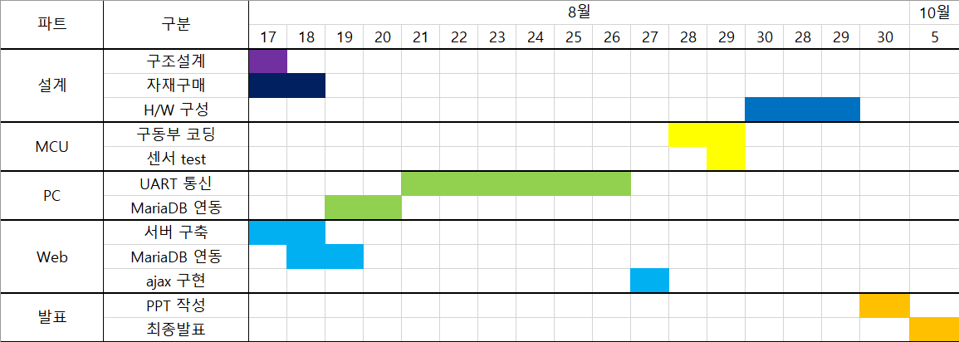
프로젝트 일정
프로젝트 개요
Notes:
프로젝트의 목표, 완성도 등 기본적인 소개

Slide 6





프로젝트 기능
Sensor
MCU
PC
Server
Client
온습도 · 조도 · 수위 센서를 통해 센서값을 측정. 측정된 값을 MCU 변수에 저장.
PC에서 UART를 통해 요청을 받으면 센서값 전송. PC에서 서보 회전을 명령 받으면 서보를 회전.
MCU로 센서값을 요청하여 전송받은 값을 DB에 저장. DB에 서보회전 값이 활성화 되어있으면 MCU로 명령전달.
XAMPP를 통해 서버 구축. php와 MariaDB를 통해 PC와 Client 간 통신 구현.
구축된 서버에서 html, css, jquery를 통해 클라이언트의 웹 어플리케이션 구현. 버튼을 두어 서보 모터 조작 가능.
Notes:
프로젝트의 기능 소개 및 사진, 동작 영상

Slide 7
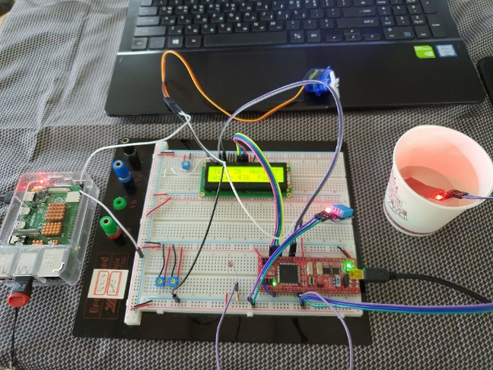
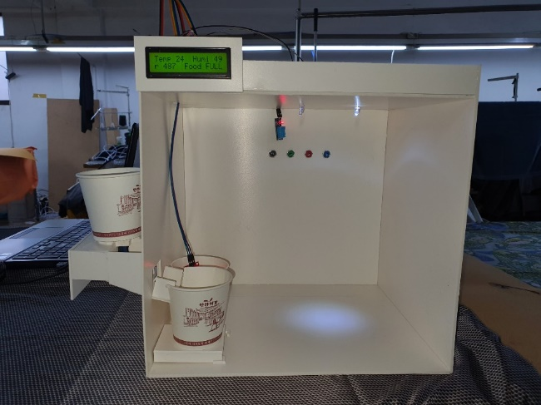

프로젝트 사진 및 영상
프로젝트 기능
01
02
03
Wiring
Structure
Web Application
MCU – 센서 간 배선도
전체적인 구조
웹 애플리케이션과 MCU 간 실제 동작 영상
Notes:
프로젝트의 기능 소개 및 사진, 동작 영상

Slide 8
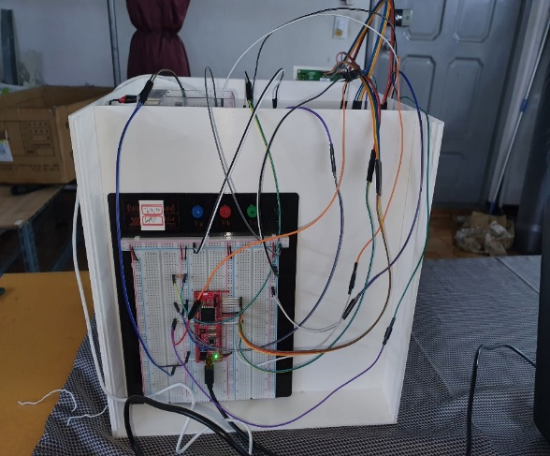
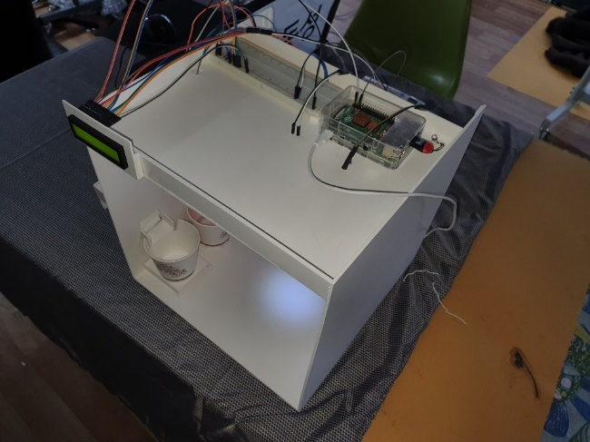
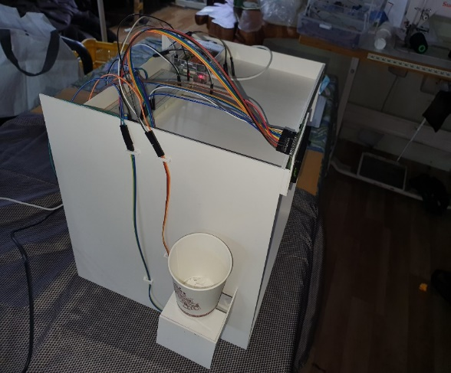
프로젝트 사진 및 영상
프로젝트 기능
04
05
06
Structure
Structure
Structure
구조물의 후면
구조물의 상부
구조물의 측면
Notes:
프로젝트의 기능 소개 및 사진, 동작 영상

Slide 9
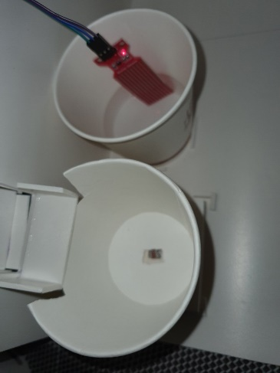
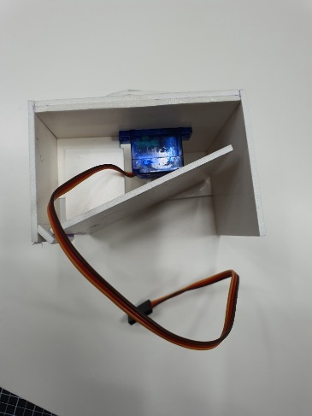
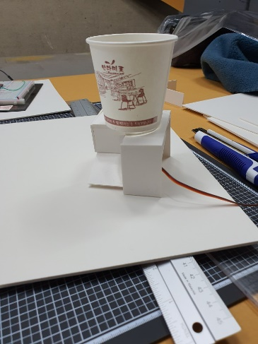
프로젝트 사진 및 영상
프로젝트 기능
07
08
09
Structure
Structure
Structure
조도센서와 수위센서
먹이 공급기의 내부모습
먹이 공급기의 구조
Notes:
프로젝트의 기능 소개 및 사진, 동작 영상

Slide 10
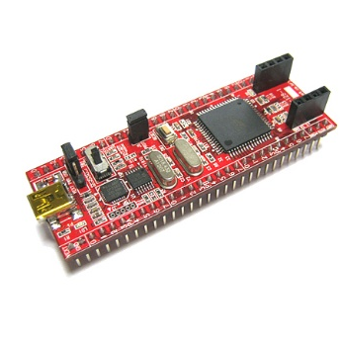
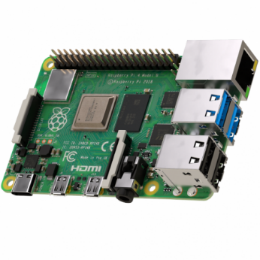
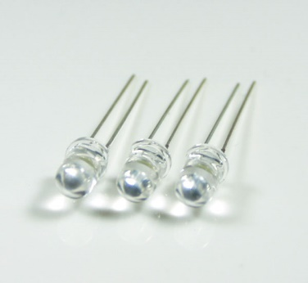
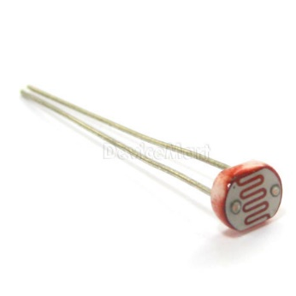
H/W 구성
프로젝트 구성
ATMega128
Raspberry Pi
5BCLSC00
GL5537
MCU
Extern Power
LED(White/Blue)
Light Sensor
센서값을 읽어오며 PC와 UART 통신
외부 전원의 역할
온도조절 역할을 하는 흰색 LED와 UVA 역할의 청색 LED
먹이 그릇의 먹이여부를 확인하는 조도 센서

Slide 11
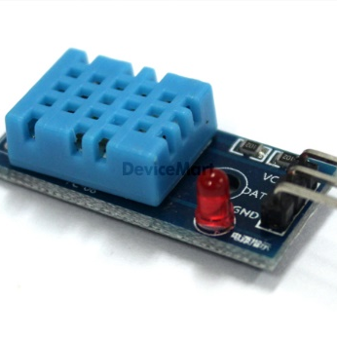
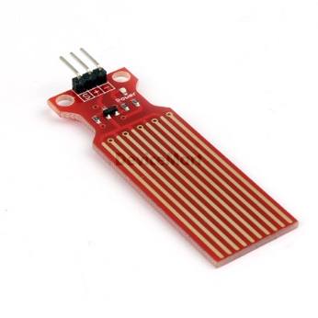
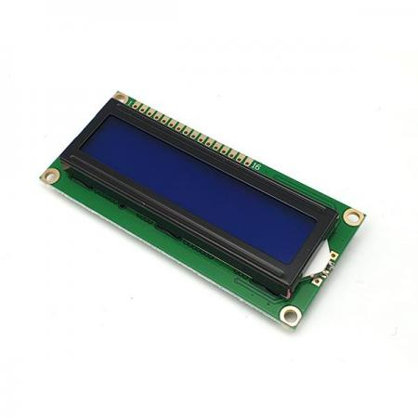
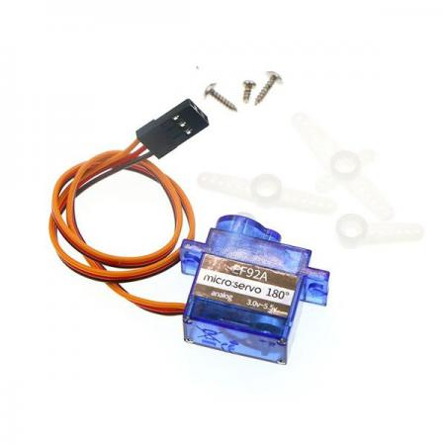
H/W 구성
프로젝트 구성
SZH-EK024
SZH-EK057
1602 LCD
EF09082
DHT11 Sensor
Water Sensor
LCD
Servo Motor
온도와 습도 값을 읽어오는 센서
물 그릇의 수위를 측정하는 센서
현재 온습도, 수위, 먹이그릇의 상태를 출력하는 LCD
Web으로부터 명령을 받으면 회전시켜 먹이를 공급하는 서보모터

Slide 12
H/W 배선도
프로젝트 구성
Notes:
HW 배선도 orcad 사용

Slide 13




S/W 구성
프로젝트 구성
DB – php Write
PC – MCU Read
DB로 명령어를 전달하는 알고리즘
UART를 통해 AVR에서 Sensor 값을 읽어오는 알고리즘
DB – php Read
PC – MCU Write
DB에 저장되어 있는 센서값을 읽어오는 알고리즘
UART를 통해 AVR로 명령을 전달하는 알고리즘
PC – DB
MCU – PC R/W
PC에서 MariaDB로 센서값을 전송하고 DB값을 읽어오는 알고리즘
UART를 통해 PC에서 명령어를 읽어오고 쓰는 알고리즘

Slide 14
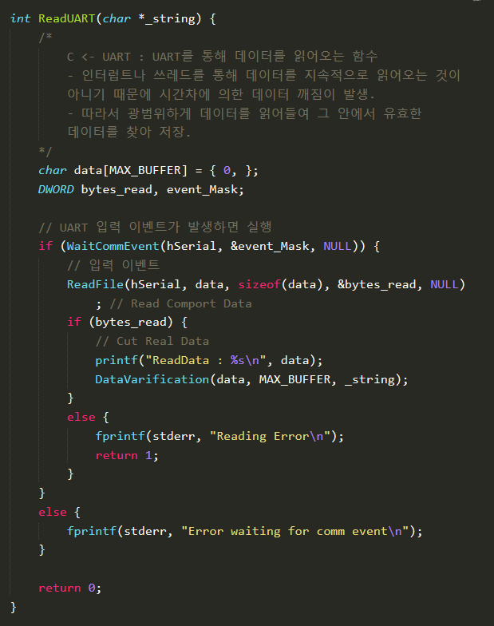

PC – MCU Read
S/W 구성
ReadUART()는 MCU에서 데이터를 읽어오는 함수.
hSerial은 COM3에 접근하는 Window API의 핸들러.
bytes_read는 읽어온 데이터의 바이트수를 저장하기 위한 변수이며 event_Mask는 발생한 이벤트의 유형을 저장하는 변수.
UART를 통해 COM3에 입력된 값이 있으면 해당 값을 ReadFile()을 통해 읽어온다.
읽어온 값이 요청한 센서값이 맞는지 확인하기 위해 Datavarification 함수를 이용해서 값을 검증한다.
해당 값이 맞으면 _strin에 센서값이 기재된 문자열을 저장한다.

Slide 15
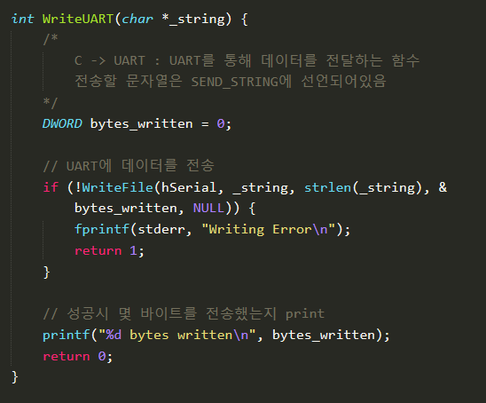
PC – MCU Write
S/W 구성
WriteUART()는 MCU로 데이터를 전송하는 함수.
COM3에 연결된 디바이스로 UART를 통해 _string의 문자열을 WriteFile()로 전송한다.
해당 값이 맞으면 _string에 센서값이 기재된 문자열을 저장한다.

Slide 16
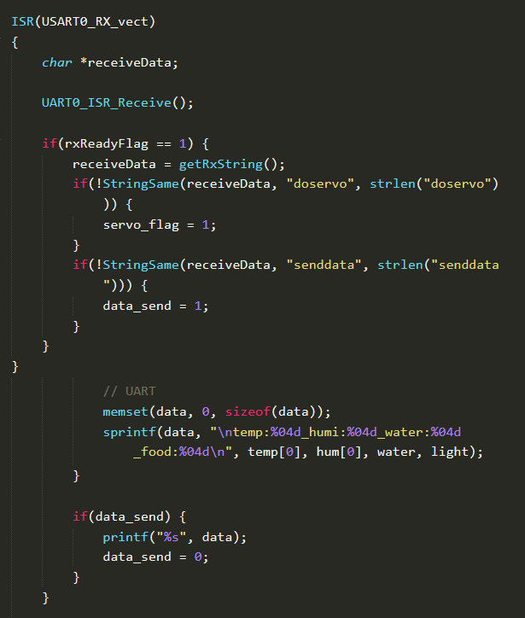
MCU – PC R/W
S/W 구성
PC로부터의 UART입력은 인터럽트를 통해 받는다.
PC로부터 senddata를 입력받으면 data_send 값을 1로 세팅한다. doservo를 입력받으면 servo_flag를 1로 세팅한다.
MCU 내에선 2초마다 센서값을 읽어들여 전송할 값을 세팅한다.
PC로부터 입력 명령이 들어오면 data_send가 1이 되면서 데이터를 1회 전송한다.

Slide 17
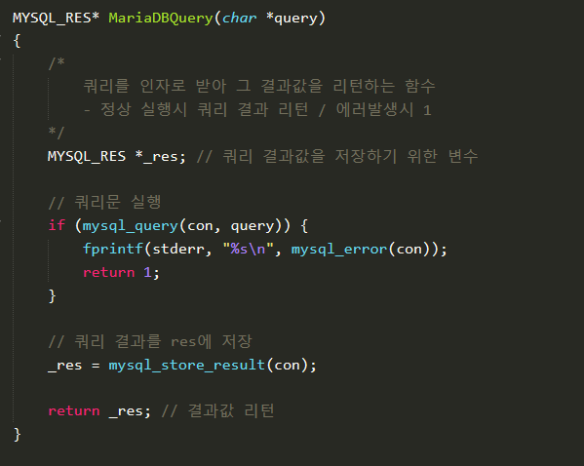
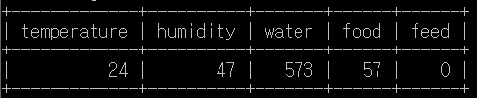
PC – DB R/W
S/W 구성
con은 MariaDB에 접속해있는 커넥터.
res는 쿼리문의 결과값을 저장하기 위한 변수
query는 DB가 실행할 쿼리문
읽어온 센서값은 update 쿼리문을 통해 DB에 저장된다. 이 경우 res엔 null 포인터가 return 된다.
DB로부터 데이터를 읽어올 경우 select 쿼리문을 통해 DB로부터 데이터를 읽어온다. 이 경우 DB로부터 읽어온 값이 return 된다.

Slide 18
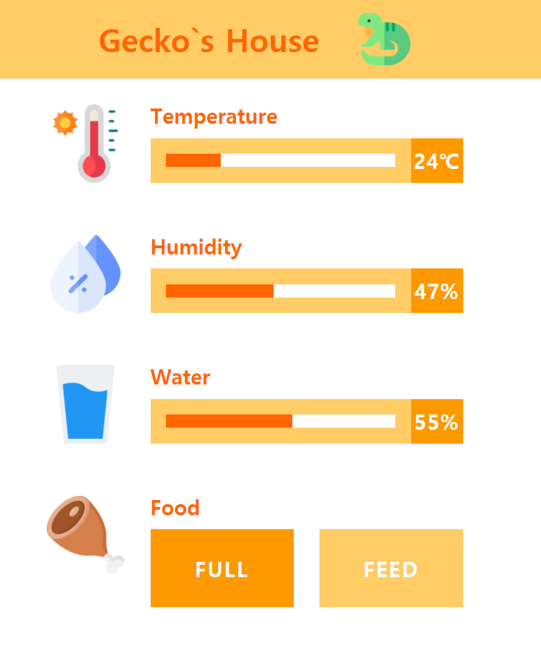
Client Web Page
S/W 구성
index.php에서 센서값을 볼 수 있으며 food 값이 일정 이하가 되면 feed 버튼이 활성화된다.
2초마다 db로부터 데이터를 읽어와 ajax로 값을 최신화 한다.

Slide 19
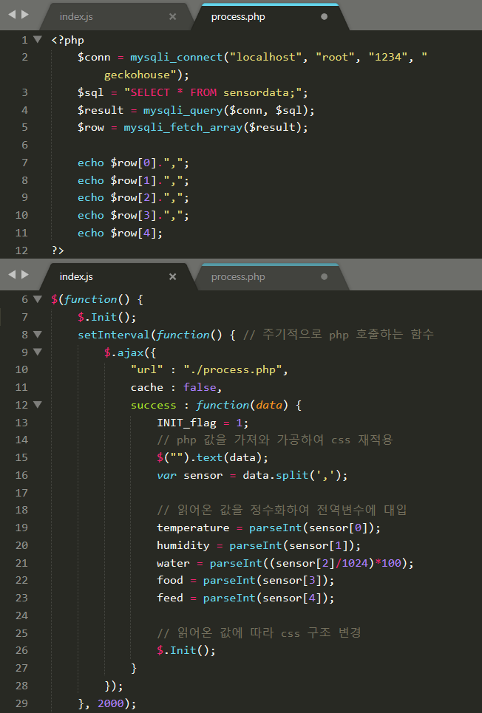
DB – php Read
S/W 구성
index.js에서 setInterval() 내부의 익명함수는 2초마다 주기적으로 호출되는데, 내부에서 ajax를 통해 process.php에서 데이터를 읽어온다.
process.php는 db에 접근하여 select 쿼리문을 실행하고 그 결과값을 $row 배열에 저장한다.
ajax를 통해 센서값을 읽어오면 비동기식으로 index.php의 데이터를 최신화한다.

Slide 20
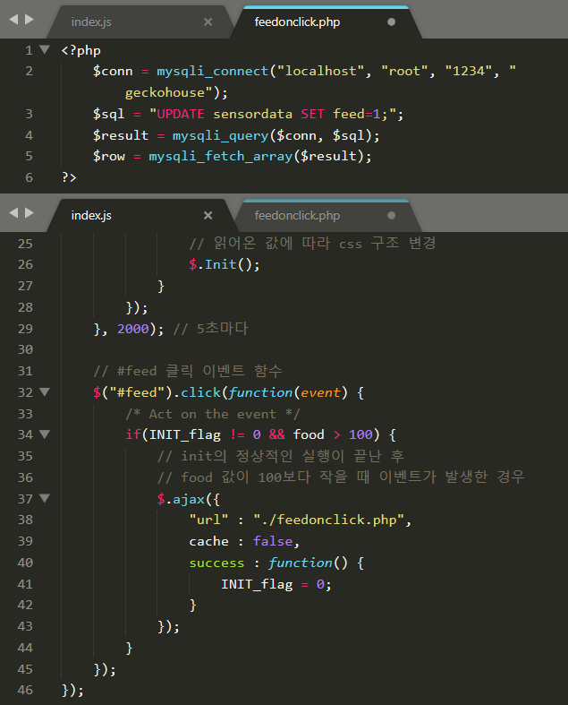
DB – php Write
S/W 구성
index.php에서 feed 버튼이 눌리면 index.js에서 click이벤트가 발생한다.
feed.click 이벤트 함수에선 ajax를 통해 feedonclick.php의 쿼리문을 실행시킨다.
feedonclick.php는 update 쿼리문을 실행하며 feed 값을 1로 설정하여 PC에서 이 값을 읽으면 MCU로 서보모터를 회전시키도록 유도한다.
데이터 전송을 ajax로 구현한 이유는 ajax가 아닌 통상적인 방법으로 구현한다면 페이지가 다시 로드되어 사용자에게 연속적인 서비스를 제공하는 것이 어렵다고 판단했기 때문이다.

Slide 21

S/W 처리과정
프로젝트 구성
“senddata”
update
select
ajax()
sensor_data
MCU
PC
MariaDB
Server
Client
PC로부터 senddata를 입력 받으면, 센서값을 전송
일정 주기마다 MCU로 senddata를 전송하여 센서값을 입력받음
PC에서 mariaDB에 접근해 update 쿼리문을 실행하여 센서값을 저장
php에서 mariaDB에 접근하여 select 쿼리문 실행
쿼리 결과값을 ajax를 통해 전달받아 client 페이지에 표시
Notes:
MCU에서 웹 클라이언트로 센서값을 보내는 과정

Slide 22
S/W 처리과정
프로젝트 구성
“doservo”
select
update
ajax()
MCU
PC
MariaDB
Server
Client
doservo를 입력받으면 서보모터를 회전
select 쿼리문을 실행해 feed가 1이면 doservo를 MCU로 전송
feed = 1로 설정되있는 상태
ajax를 통해 명령을 받으면 update 쿼리문을 실행하여 feed 값을 설정
Feed 버튼을 누르면 ajax를 통해 명령을 전송
Notes:
웹 클라이언트에서 명령을 받아 MCU의 서보 모터로 전송하는 과정

Slide 23
프로젝트 후기
프로젝트 간 문제점 및 해결방법, 개선방안
- 프로젝트를 진행하면서 어려웠던 점은 MCU – PC간 UART 통신이었다. 그동안 putty를 통해 쉽게 데이터를 주고 받았는데, putty라는 툴에서 벗어나 직접 만든 C프로그램을 통해 UART 통신을 하는 것은 예상했던 것보다 훨씬 어려웠다. 국내 및 해외자료를 구글링하면서 write와 read를 파일 입출력처럼 해야한다는 것을 알게 되었고 특히 window api의 도움을 많이 받았다. 진행하면서 MCU가 데이터를 너무 많이 보내면 comport에 데이터가 남아있게 된다는 점 역시 이번 프로젝트를 통해서 배우게 된 점이었다.
- 다른 문제점으로는 개별적으로 잘 동작하던 프로그램들이 하나로 합쳤을 때 새로운 문제가 발생한다는 점이었다. 때문에 개별적으로 정상 작동한다는 것을 일일히 확인했고 이후 전력이 부족해서 생긴 문제라는 것을 알게 되었다. 그래서 외부전원을 쓰려했으나 사용방법에 대해서 잘 알지 못했다. 때문에 다른 학우들에게 자문을 구했고 문제 해결의 실마리를 얻을 수 있었다. 이로써 외부전원과 MCU의 GND가 공유되면서 문제를 해결할 수 있었다.
- 추가 개선점이 있다면 MCU – Raspberry Pi간 UART 통신을 구축하고, 각 MCU마다 고유의 ID를 지정해 서버에 로그인 기능을 두면, 서버용 Raspberry Pi 한 대가 여러 대의 MCU를 통제할 수 있도록 개선이 가능하다는 점이다.
Notes:
문제점 / 해결방법 / 느낀점

Slide 24
참고자료
UART
JQuery
https://girm.tistory.com/97
https://dororongju.tistory.com/96
https://stackoverflow.com/questions/34576526/uart-using-c-in-windows
AJAX
https://m.blog.naver.com/jed00/140185568328
https://programmerdaddy.tistory.com/26
MariaDB
PHP
http://blog.naver.com/PostView.nhn?blogId=dgsw102&logNo=221040768712
https://cnpnote.tistory.com/entry/onClick%EC%9C%BC%EB%A1%9C-PHP-%EA%B8%B0%EB%8A%A5-%EC%8B%A4%ED%96%89
https://stackoverflow.com/questions/17265471/using-mariadb-in-c
https://www.youtube.com/watch?v=zvDrg6J9uv8&list=PLuHgQVnccGMA5836CvWfieEQy0T0ov6Jh&index=12

Slide 25
Thank you
Gecko House
Cortex-M 과정 교육생 박동성

